Slide 1

KI i legevaktsentral
Samarbeid mellom operatører og kunstig intelligens under telefon triage
Siri-Linn Schmidt Fotland, Sykepleier, nestleder og doktorgradskandidat ved NKLM

Slide 2
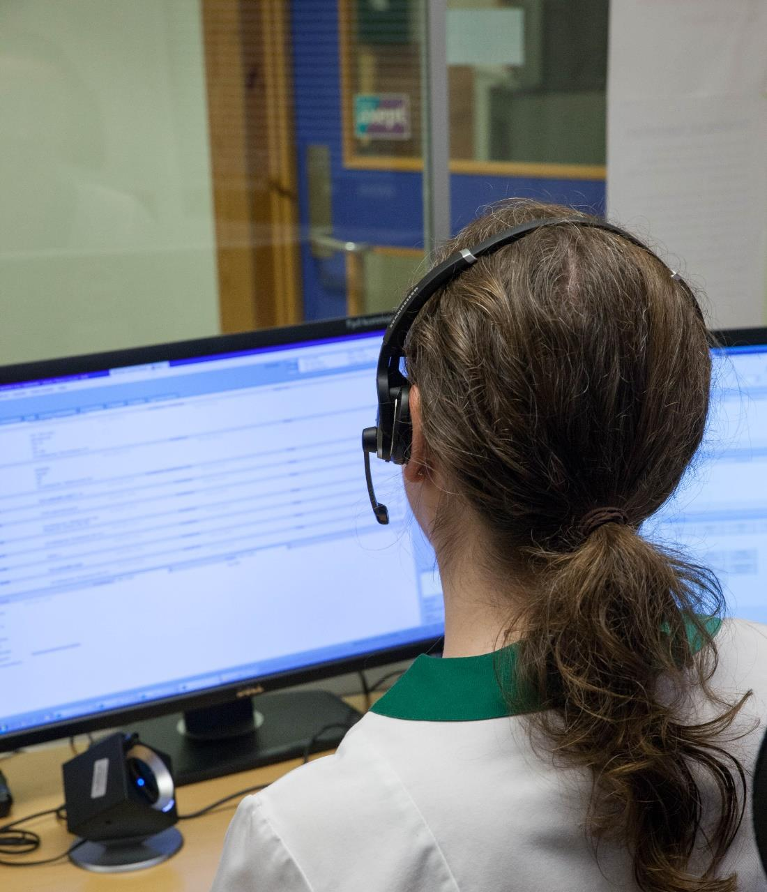
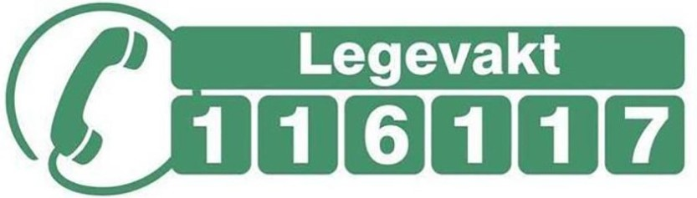



















Notes:
Før jeg startet med min doktorgrad hadde jeg aldri reflektert over hvilke utrolig kompleks oppgave det egentlig er. Siden nedslagsfeltet er alle innbyggere i Norge kan neste samtale være hvem som helst og den medisinske problemstillingen kan være hva som helst.

Slide 3
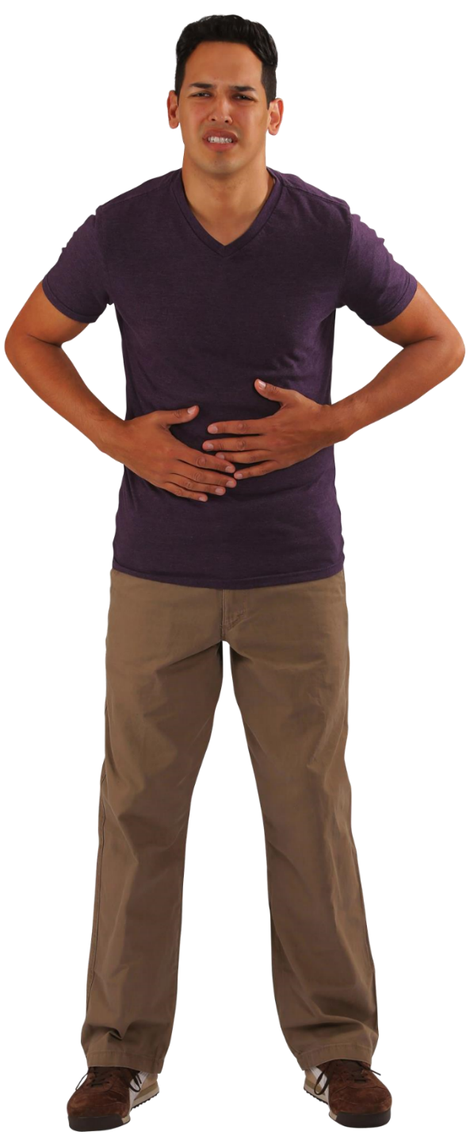

Notes:
Du skal skape et bilde av en situasjon du ikke ser, og det basert på innringers fortelling, den kunnskapen og erfaringen du har om den problemstillingen det snakkes om og eventuelle tilgjengelige støtteverktøy.

Slide 4
Knowledge-intensive prosess
Notes:
Denne prosessen er av noen beskrevet som en «knowledge-intensive prosess». Dette fordi oppgaven krever høy grad av kunnskapsbruk, kontinuerlig vurdering og komplekse beslutninger i situasjoner med stor variasjon og livsviktige konsekvenser.

Slide 5
Beslutningsstøtteverktøy
.
Manchester Triage System
Norsk Indeks for Medisinsk Nødhjelp
Legevaktindeks
Notes:
Beslutningsstøtteverktøy blitt tilgjengelig for å kompensere for operatørenes manglende kunnskap og erfaring, eller de menneskelige svakhetene som at vi kan bli ufokuserte og trøtte.

Slide 6
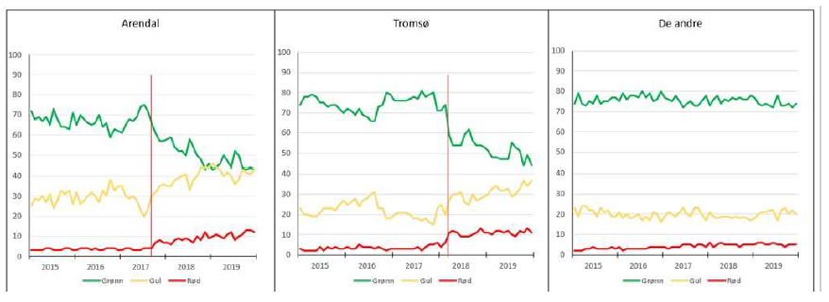
Beslutningsstøtteverktøy
.
Johansen et al., 2023: Lenke til artikkelen
Notes:
Verktøyene er bygget opp ulikt, brukes ulikt og gir ulike vurderinger. Som vist her, der to legevakter byttet verktøy og vi ser at antall situasjoner som ble vurdert til å være rød eller gul økte betraktelig, til forskjell fra de legevaktene som beholdt det samme verktøyet. Operatørene har altså samarbeidet med disse verktøyene i mange år og har i større og mindre grad latt seg påvirke av hva disse verktøyene sier. Så hvordan er det egentlig vi samarbeider med disse verktøyene?

Slide 7
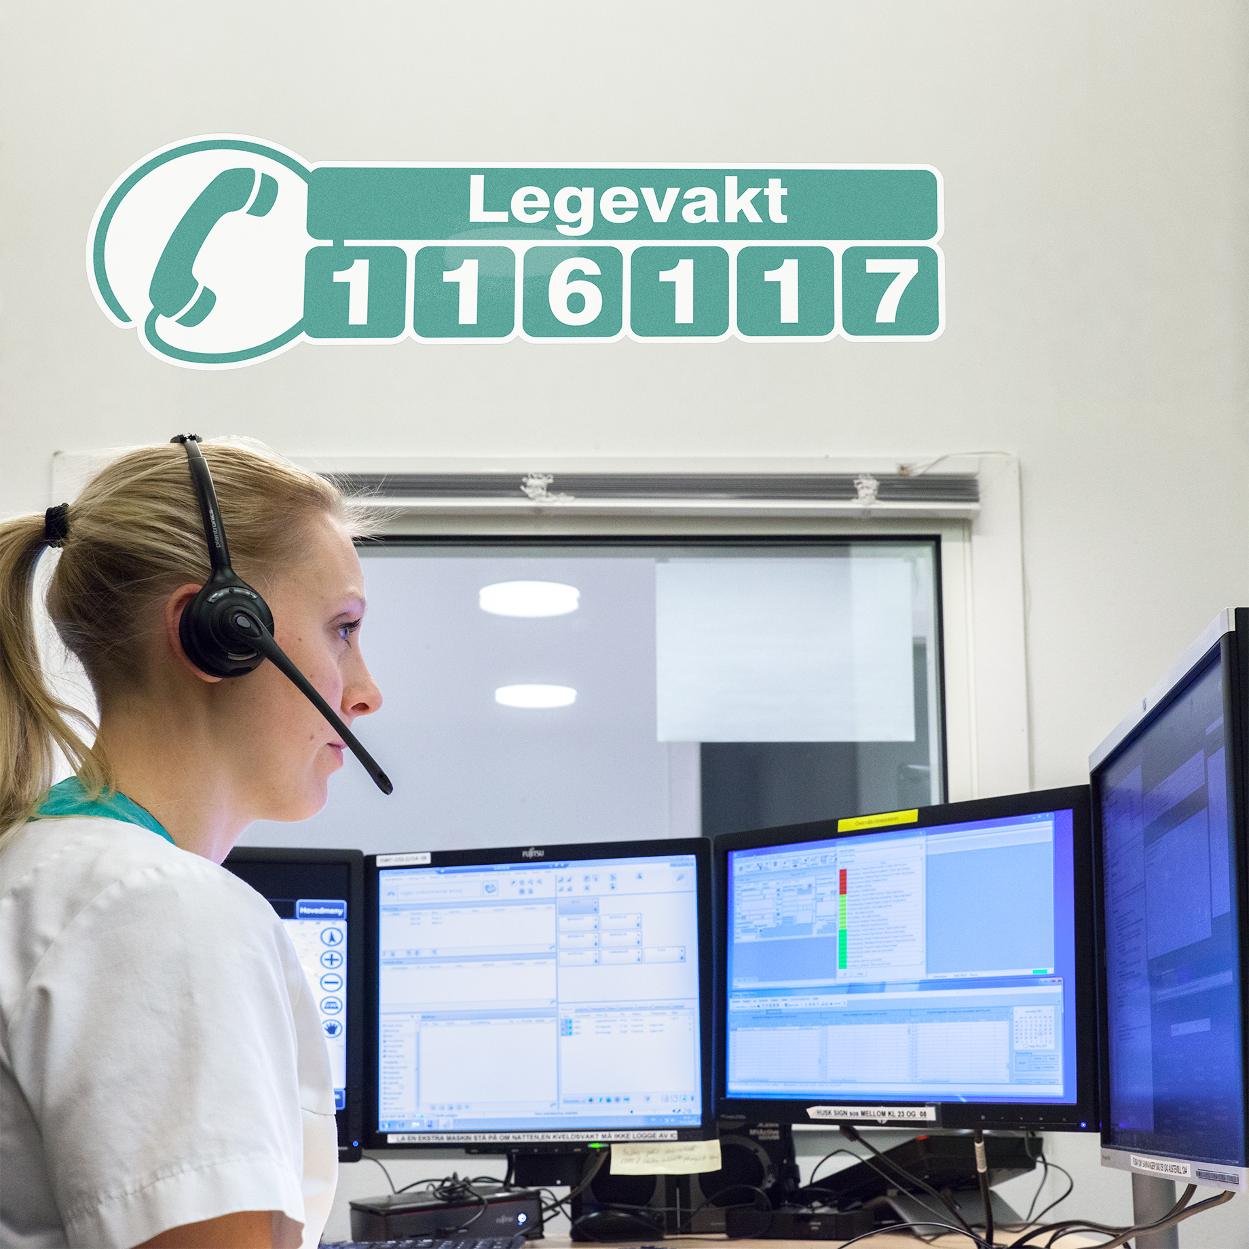
Samarbeid mellom operatør og BSV
Notes:
Det er mange operatører som beskriver at de bruker verktøyene etter behov, men også etter hvor travelt det er på telefon. Ironisk nok kan det se ut til at verktøyene innimellom kan være så vanskelig å samarbeide med at man ikke har tid til å samarbeide med verktøyene når det blir travelt, altså i tilfeller der man kanskje virkelig skulle hatt støtte for å sørge for at man har fått identifisert alle viktige elementer av pasientsituasjonen. Operatører har også beskrevet at man bruker verktøyene mindre etter hvert som man har fått erfaring, og at jo mindre erfaren man er, jo mer rigid må man bruke verktøyet. Noen steder har organisasjonen bestemt seg for at samarbeidet skal basere seg på at verktøyet skal lede samtalen og avgjørelsene ved at operatøren skal følge verktøyets algoritmer til punkt og prikke. Operatøren får rett og slett beskjed om å «ikke tenke selv». Og hva skjer med oss når vi får beskjed om å slutte å tenke selv? Noen blir provosert og velger å beholde sin autonomi, mens andre synes egentlig det er deilig å slippe å tenke selv. Vurderingskompetanse er ferskvare, og når vi slutter å trene vurderingsmuskelen så vil den bli svakere over tid.

Slide 8
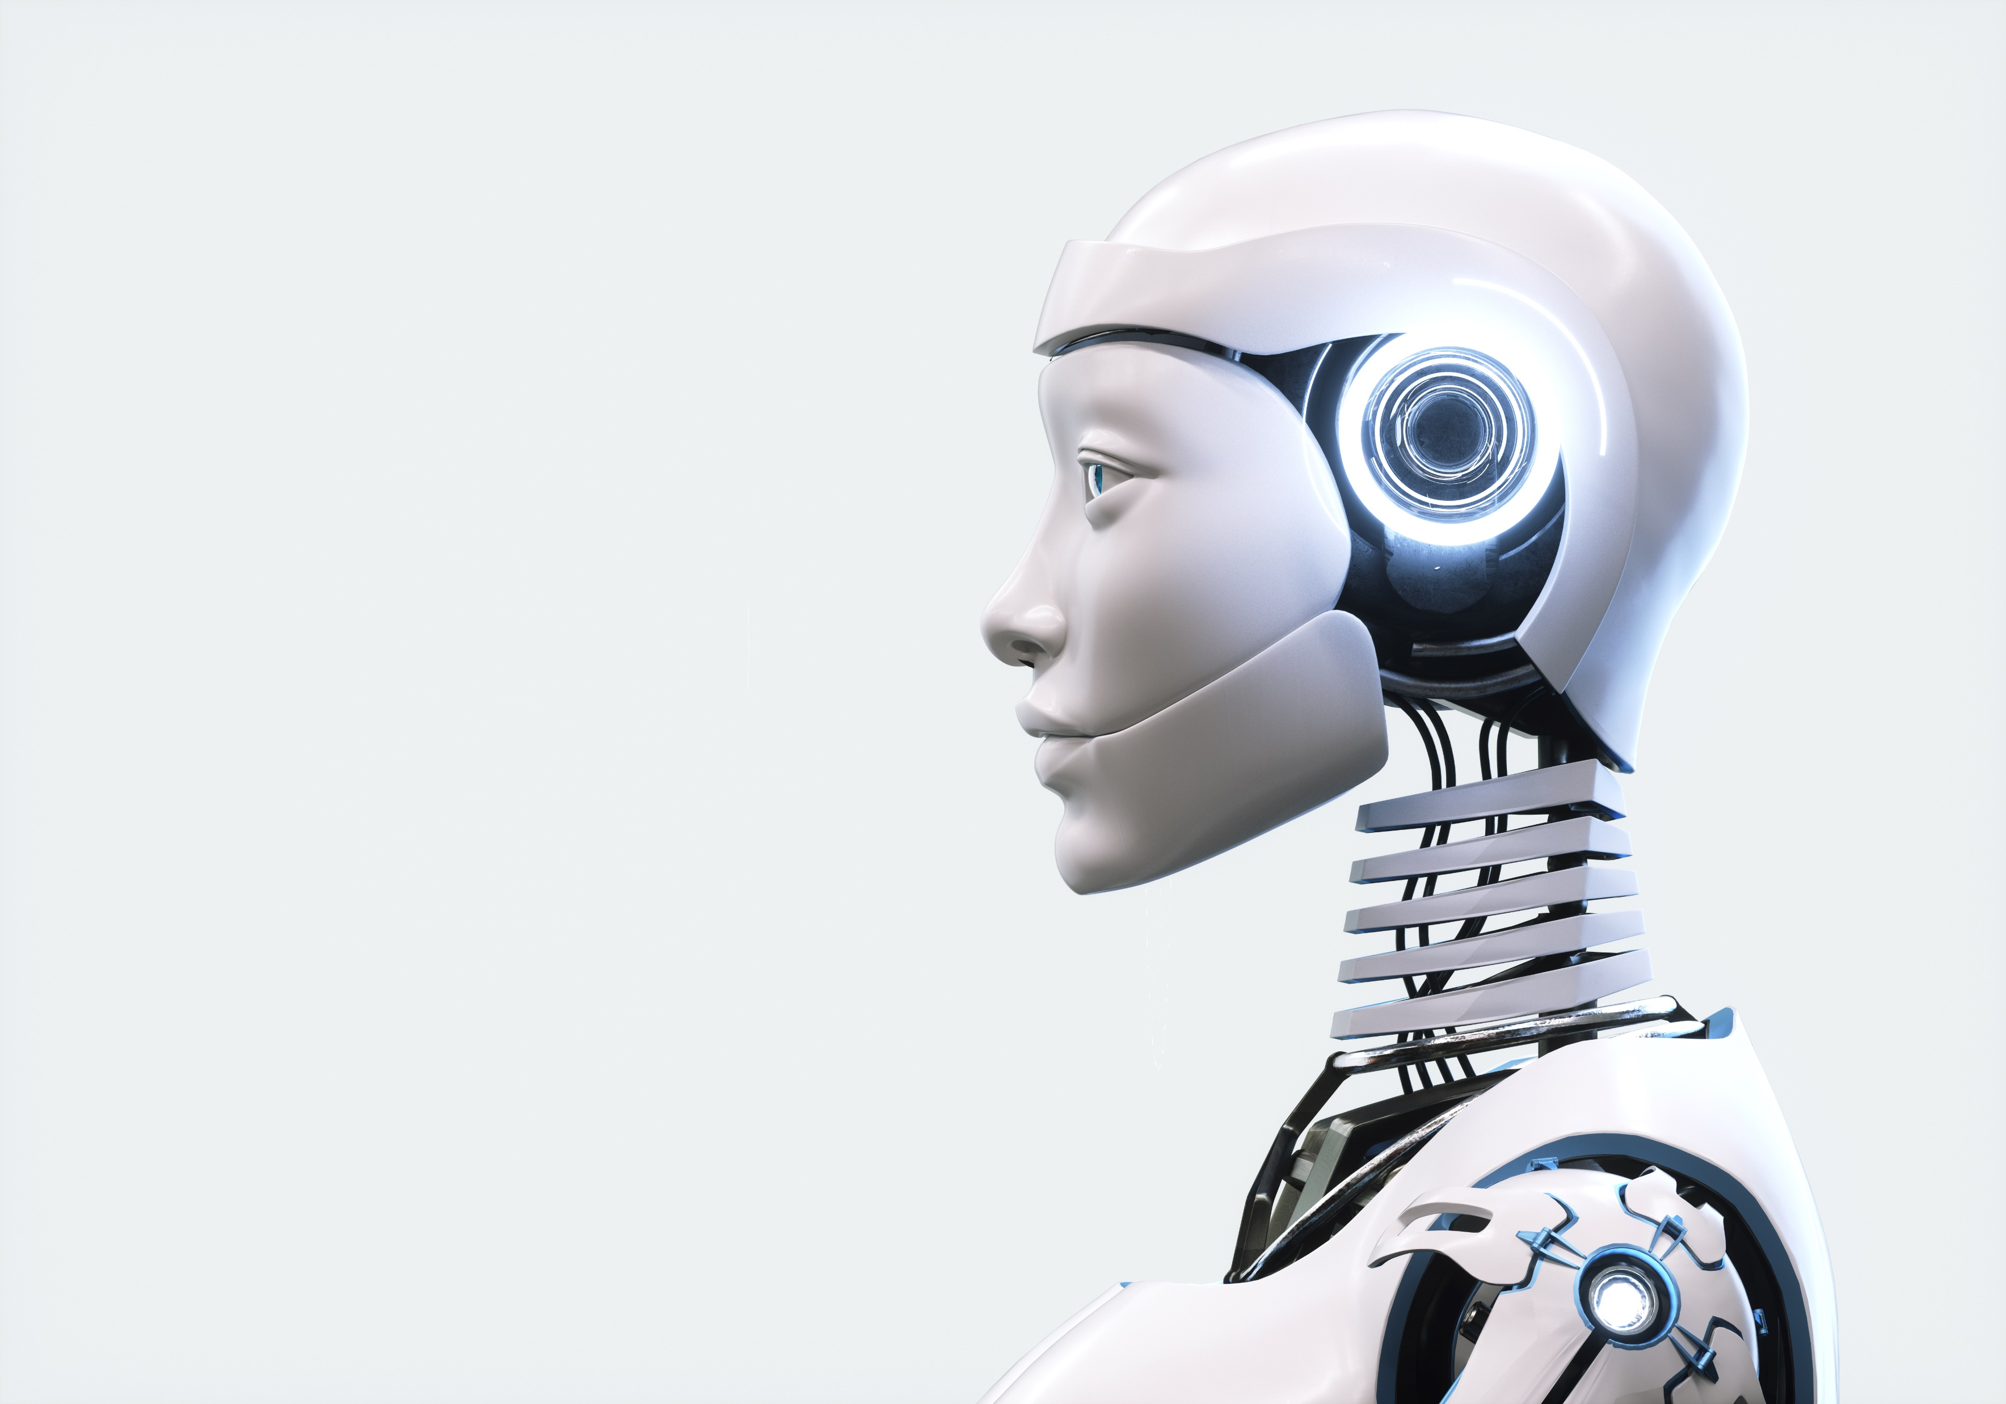
Samarbeid mellom operatør og KI
Notes:
Så hvordan skal vi tenke nå når vi har noen fantastiske muligheter fremfor oss til å løfte beslutningsstøtteverktøyene ved hjelp av kunstig intelligens? Noen har tenkt at samarbeidet kan handle om enkelte pasientsituasjoner, som å gjenkjenne hjertestans eller hjerneslag. Andre har tenkt mer i retning av at samarbeidet skal handle om å hjelpe med hele triage prosessen. Vi har tenkt: Hva er det viktigste verktøyet for å kunne drive god beslutningstaking, jo det er kommunikasjonen.

Slide 9
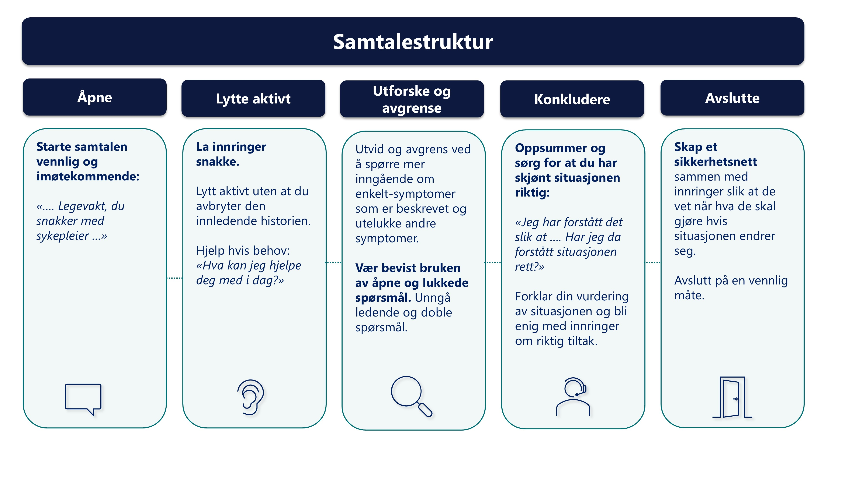
Lindberg & Fotland, 2025: Lenke til artikkelen

Slide 10




Interaksjon
Beslutningsstøtteverktøy
Fotland et al., 2024: Lenke til artikkelen

Slide 11

medisinskfaglig
Bruker-grensesnitt
Teknologisk utvikling
Notes:
Vi søkte om penger og fikk muligheten til å dykke inn i denne problemstillingen og utvikle en prototype. I prosessen har vi jobbet tverrfaglig med tre ulike faglige perspektiver: Et medisinskfaglig der vi har utviklet innholdet – altså det medisnske grunnlaget som maskinen skal bruke for å utvikle seg. Brukergrensesnitt perspektiv – der en gruppe med forskere og studenter har jobbet med hvordan skal verktøyet se ut for operatørene slik at dette samarbeidet mellom menneske og maskin blir best mulig. Og den teknologiske utviklingen, der forskere og utviklere har bygget en prototype fra scratch og satt sammen og testet ulike metoder og modeller av kunstig intelligens. Viktige aspekt i prosjektet har vært å få mest mulig kunnskap om hvordan operatører jobber i dag og hvordan kunstig intelligens kan støtte arbeidet, samtidig som vi hele tiden får testet våre tanker og det vi utvikler på de som faktisk skal bruke verktøyet.

Slide 12
medisinskfaglig
Bruker-grensesnitt
KI-basert anbefalingssystem for spørsmål og automatisk dokumentasjon
Teknologisk utvikling
Notes:
Vi søkte om penger og fikk muligheten til å dykke inn i denne problemstillingen og utvikle en prototype. I prosessen har vi jobbet tverrfaglig med tre ulike faglige perspektiver: Et medisinskfaglig der vi har utviklet innholdet – altså det medisnske grunnlaget som maskinen skal bruke for å utvikle seg. Brukergrensesnitt perspektiv – der en gruppe med forskere og studenter har jobbet med hvordan skal verktøyet se ut for operatørene slik at dette samarbeidet mellom menneske og maskin blir best mulig. Og den teknologiske utviklingen, der forskere og utviklere har bygget en prototype fra scratch og satt sammen og testet ulike metoder og modeller av kunstig intelligens. Viktige aspekt i prosjektet har vært å få mest mulig kunnskap om hvordan operatører jobber i dag og hvordan kunstig intelligens kan støtte arbeidet, samtidig som vi hele tiden får testet våre tanker og det vi utvikler på de som faktisk skal bruke verktøyet.

Slide 13
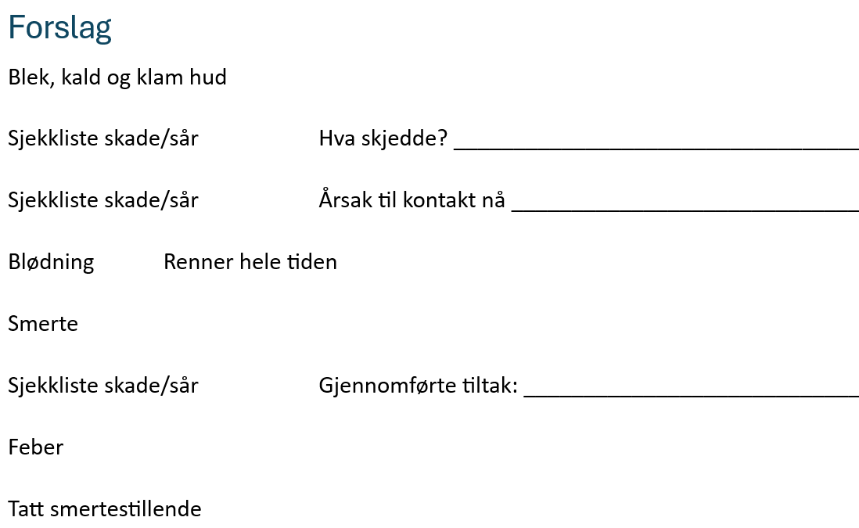
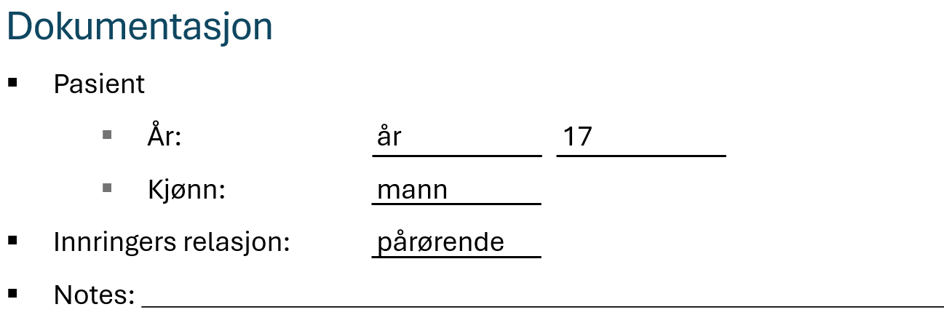
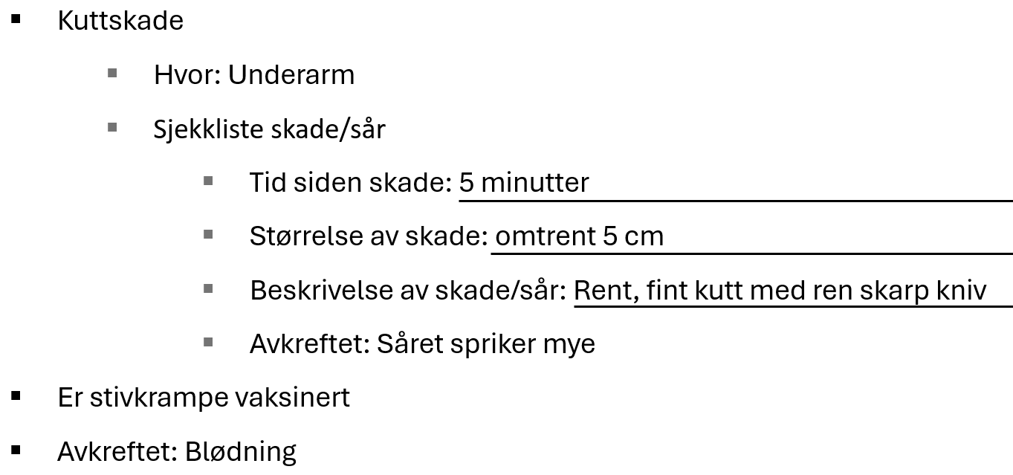
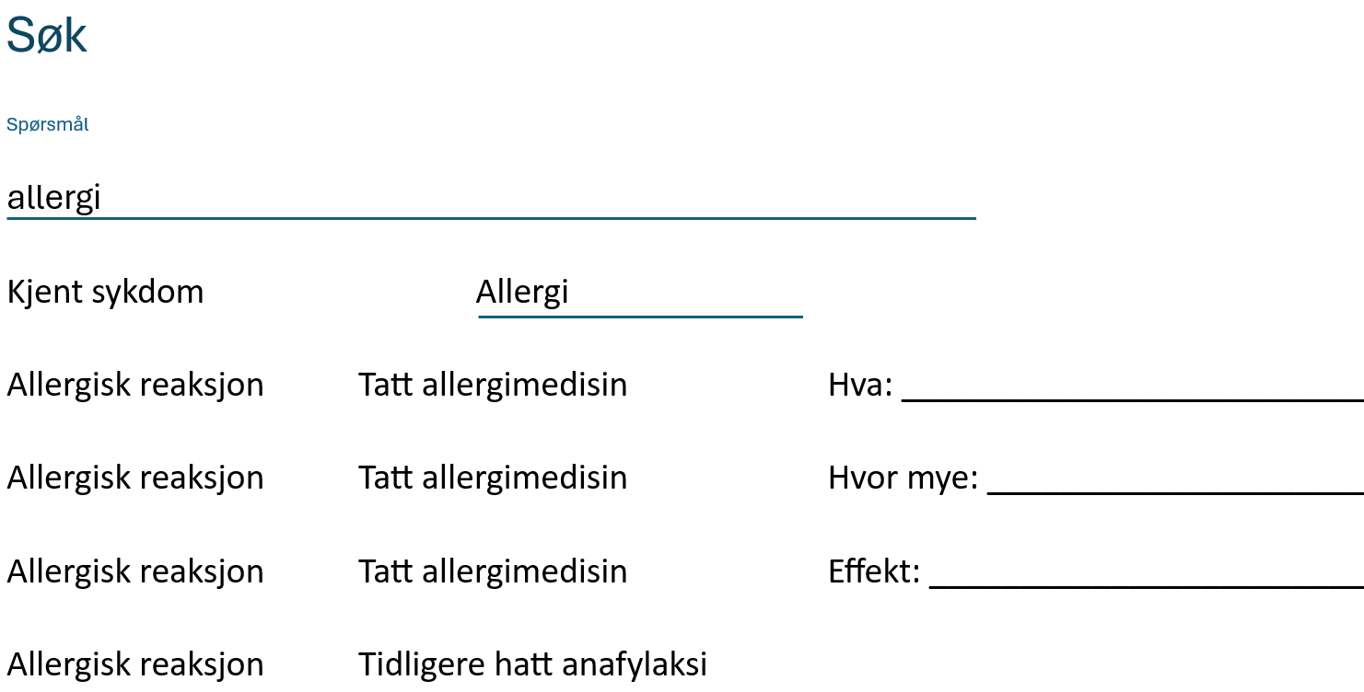
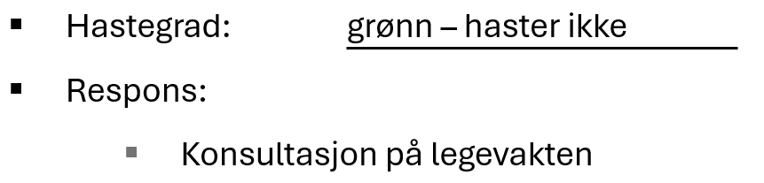
Prototype
+
-
+
+
+
-
+
-
+
+
-
+
-
+
-
+
+
+
+
-

Slide 14
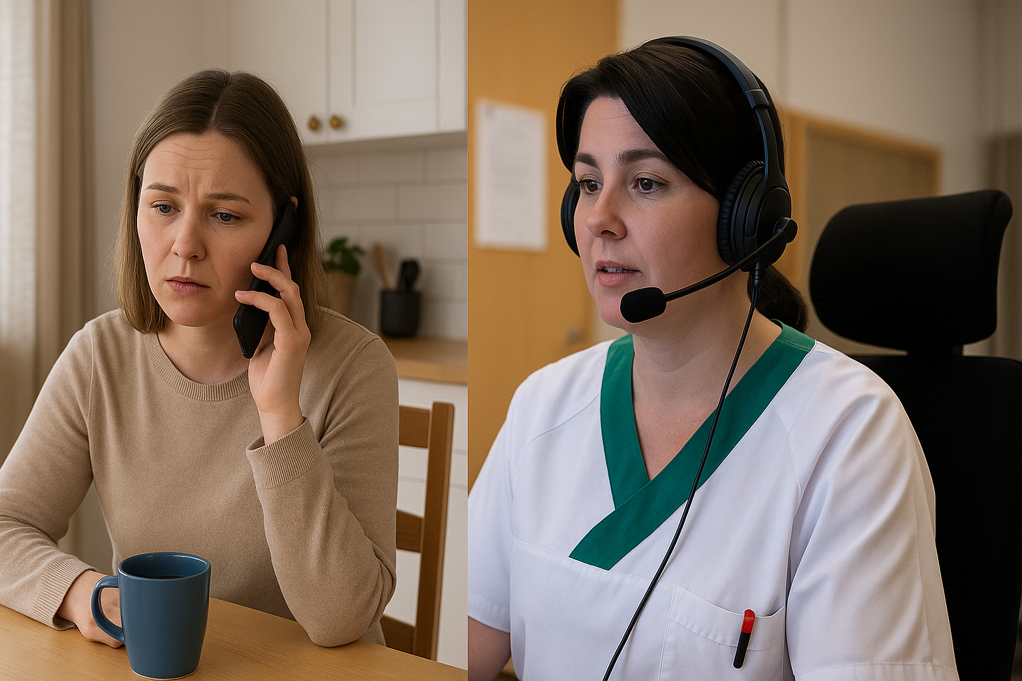



Simuleringen
5 simulerte innringere
15 medisinsk case
22 sykepleiere fra 5 legevaktsentraler
I deres vanlige arbeidsmiljø
5 mnd. mellom testene
I post-testen brukte de prototypen

Slide 15
Resultat
Medisinsk kvalitet i samtalene økte signifikant
Kommunikasjonskvaliteten ble ikke påvirket
Operatøren spurte i mindre grad om pasientens lokalisasjon og om innringer hadde forstått avgjørelsen og rådene som var gitt.
Notes:
Kunstig intelligens har potensiale til å være støttende for operatøren, men samarbeidet må være primus motor for hvordan verktøyene blir utformet. Verktøyet må støtte, uten å ta over operatørenes autonomi som helsepersonell, for det tror jeg vi taper på på sikt.

Slide 16
Prototype
+
-
+
+
+
-
+
-
+
+
-
+
-
+
-
+
+
+
+
-

Slide 17
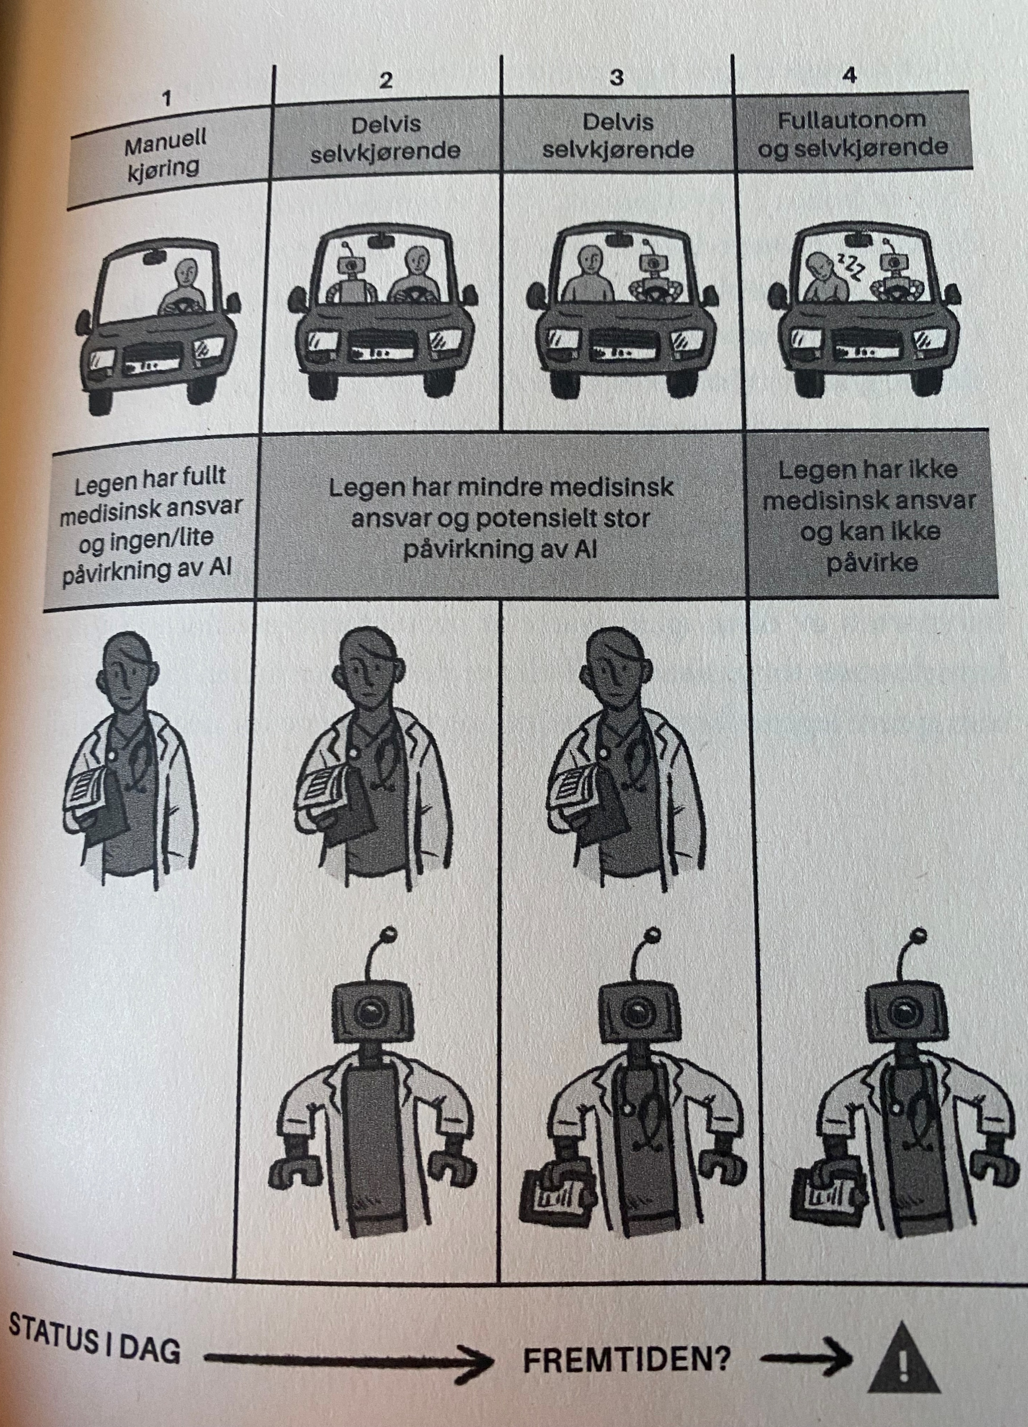
Samarbeid mellom operatør og KI
Fra boken «Kunstig intelligens redder liv» av Ishita Barua
Notes:
Kunstig intelligens har potensiale til å være støttende for operatøren, men samarbeidet må være primus motor for hvordan verktøyene blir utformet. Verktøyet må støtte, uten å ta over operatørenes autonomi som helsepersonell, for det tror jeg vi taper på på sikt.

Slide 18
Samarbeid mellom operatør og KI
Notes:
Kunstig intelligens har potensiale til å være støttende for operatøren, men samarbeidet må være primus motor for hvordan verktøyene blir utformet. Verktøyet må støtte, uten å ta over operatørenes autonomi som helsepersonell, for det tror jeg vi taper på på sikt.

Slide 19
Takk for meg!
Siri-Linn Schmidt Fotland
sifo@norceresearch.no
legevaktmedisin.no

